Slide 1





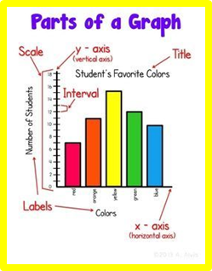
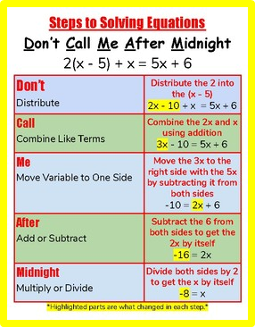
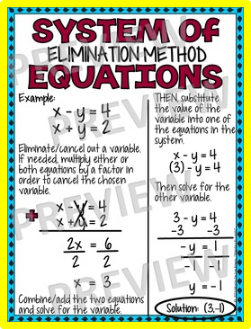
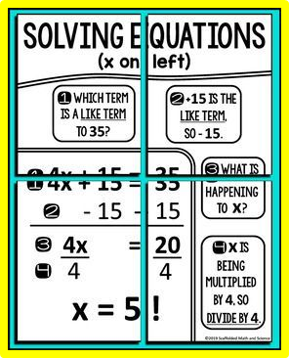


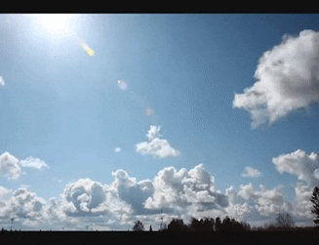

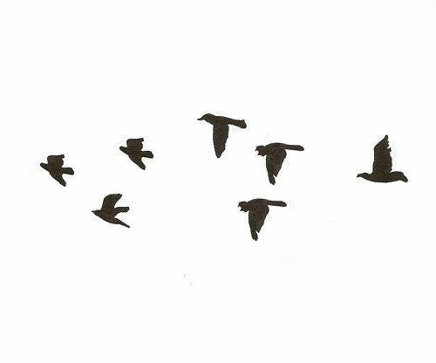

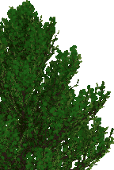

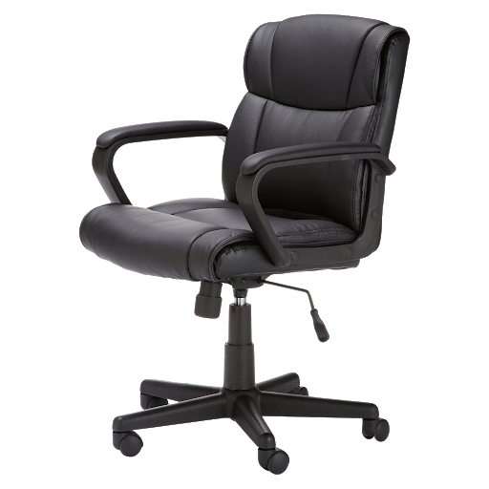


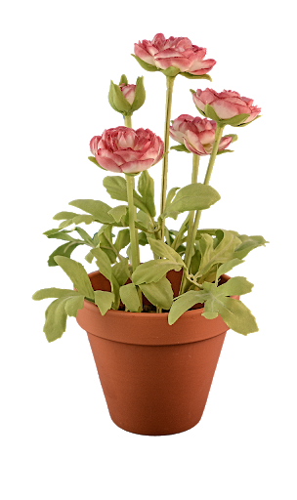

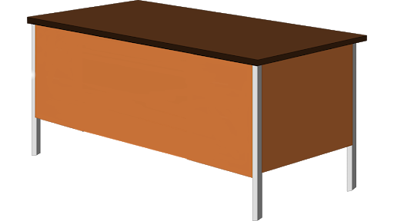

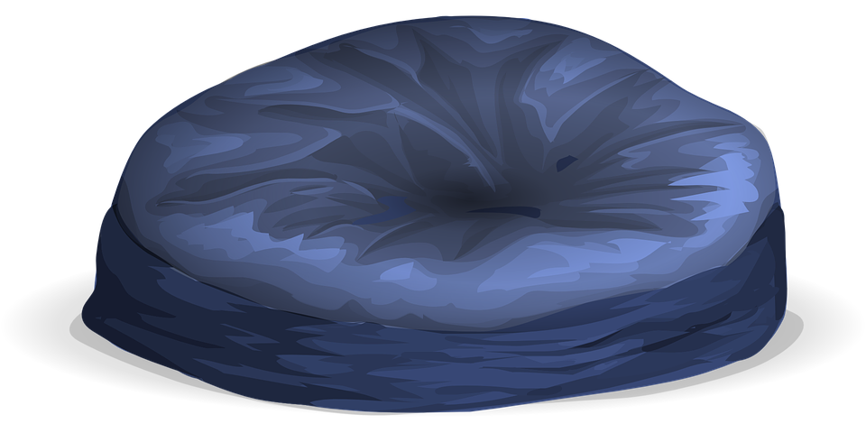
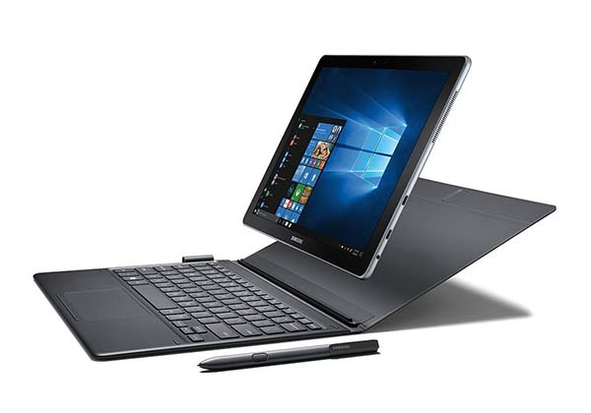

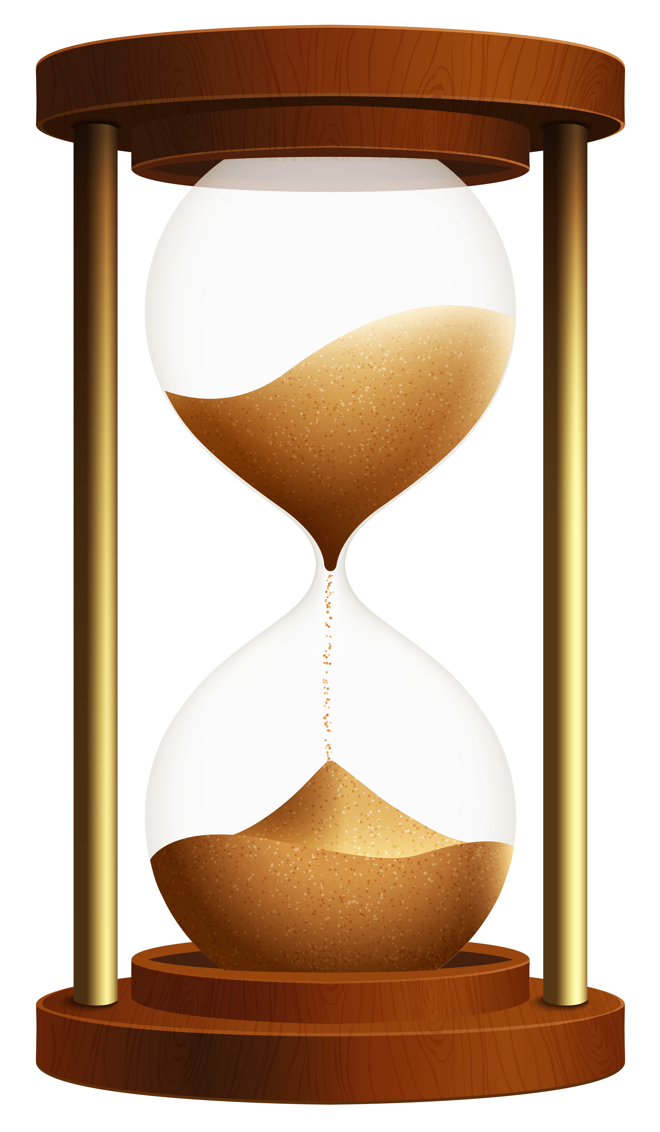
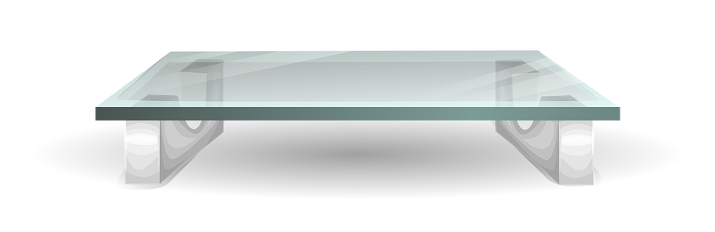

التاريخ / / ١٤٤هـ
رقم الصفحة :
١-٢
حل المعادلات ذات الخطوة الواحدة
الان
احل المعادلات باستعمال الجمع والطرح
احل المعادلات باستعمال القسمة والضرب
فيما سبق
درست كيفية التعبير عن الجمل
الكلامية بالمعادلات
حل المعادلات
المعادلات المتكافئة
23

Slide 2


١-٢
حل المعادلات ذات الخطوة الواحد

Slide 3



حل معادلات الخطوة الواحدة
التهيئة

Slide 4
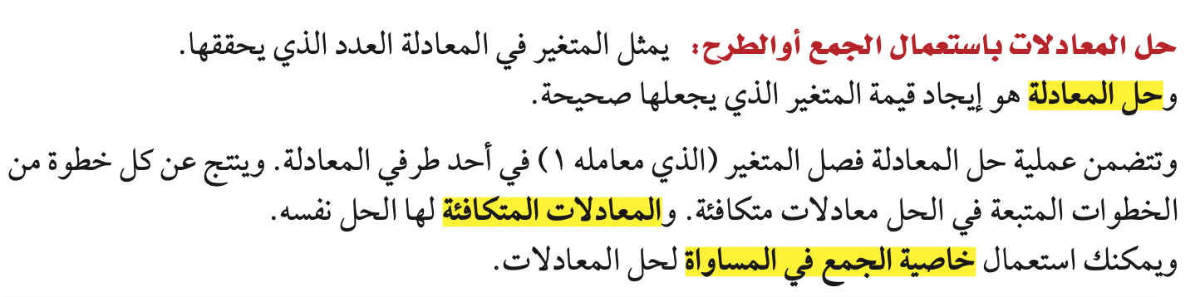
حل معادلات الخطوة الواحدة
صـ ٢٠
التهيئة
١)
٢)
مثلا لو كان عندي ٣ = ٣
هي معادلات لها نفس الحل
+٤ +٤
هل ثبت المساوة؟
٧ = ٧
نعم وسيبقى التكافؤ

Slide 5
حل معادلات الخطوة الواحدة
قاعدة الإشارات ...
التهيئة
(١) إذا تشابهت الإشارات نجمع ونضع نفس الإشارة
١)الجمع واطرح
نجمع +
+ (+) + =
نجمع -
- (+) - =
(٢) إذا اختلفت الإشارات نطرح ونأخذ إشارة العدد الأكبر
نطرح +
كبير + (+) صغير - =
صغير + (+) كبير - =
نطرح -

Slide 6
حل معادلات بالجمع
صـ٢٠-١أ/ ١ب
حل المعادلة : ر ــ ٨٧ = ــ ٣
حل المعادلة : ١١٣ = ق ــ ٢٥
تحقق من فهمك
نأخذ العملية العكسية
نجمع للطرفين
ر ــ ٨٧ = ــ ٣
١١٣ = ق ــ ٢٥
نأخذ العملية العكسية
نجمع للطرفين
+ ٨٧
+ ٨٧
+ ٢٥
+ ٢٥
ر = ٨٤
١٣٨ = ق
نعوض عن قيمة ق في السؤال
نعوض عن قيمة ر في السؤال
١١٣ = ق ــ ٢٥
ر ــ ٨٧ = ــ ٣
٨٤ ــ ٨٧ = ــ ٣
١١٣ = ١٣٨ ــ ٢٥
✓
ــ ٣ = ــ ٣
١١٣ = ١١٣
✓

Slide 7
صـ٢١-٢أ/ ٢ب
حل معادلات بالطرح
حل المعادلة : ــ ١٢ = ف + ١٦
حل المعادلة : ٢٧ + ك = ٣٠
تحقق من فهمك
نأخذ العملية العكسية
نطرح للطرفين
نأخذ العملية العكسية
نطرح للطرفين
ــ ١٢= ف + ١٦
٢٧ + ك = ٣٠
ــ ١٦
ــ ١٦
ــ ٢٧
ــ ٢٧
ــ ٢٨ = ف
ك = ٣
نعوض عن قيمة ف السؤال
نعوض عن قيمة ك في السؤال
ــ ١٢ = ف + ١٦
٢٧ + ك = ٣٠
ــ ١٢ = ــ ٢٨ + ١٦
٢٧ + ٣ = ٣٠
✓
ــ ١٢ = ــ ١٢
٣٠ = ٣٠
✓

Slide 8
حل المعادلات بالضرب والقسمة
صـ٢٢-٣أ/ ٣ب
ب
٢
١
ــ
ل
٣
حل المعادلة :
=
= ٦
حل المعادلة :
٣
٤
٥
تحقق من فهمك
أذا كان السؤال يحوي كسر نأخذ المقلوب للطرفين
أذا كان السؤال يحوي كسر نأخذ المقلوب للطرفين
٣
٢
١
٣
٢×٣
×
ب
=
ــ
×
٥
×
ل=
٣
×
٥
٦
٢
٣
٤
٢
٣
٥
٣
= ب
٣
ــ
ل = ١٠
٨
نعوض عن قيمة ب في السؤال
نعوض عن قيمة ل في السؤال
٢
٣
ب
٢
١
ــ
٣
× ــ
=
= ٦
ل
١٠
٨
٣
٤
٥
٤
١
ــ
=
١
ــ
✓
✓
٤
٤
٦ = ٦

Slide 9

من واقع الحياة
صـ٢٣-٤
تحقق من فهمك
ز
١
= ٢٨٨
٥
أذا كان السؤال يحوي كسر نأخذ المقلوب للطرفين
× ٥
ز
١
٥ ×
= ٢٨٨
٥
سم٢
ز = ١٤٤٠
٢٨٨سم٢
١
ز=
٥
كمية الزجاج للوحة كاملة = ١٤٤٠ سم٢

Slide 10
تدرب
صـ٢٣-١١
نأخذ العملية العكسية
نجمع للطرفين
حل المعادلة : ف ــ ٩ = ١٤
ف ــ ٩ = ١٤
ف ــ ٩ = ١٤
+ ٩
+ ٩
٢٣ ــ ٩ = ١٤
ف = ٢٣
✓
١٤ = ١٤

Slide 11
صـ ٢٣ (٩)
تأكد
أذا كان السؤال يحوي كسر نأخذ المقلوب للطرفين
ن
= ــ ٥
حل المعادلة :
٧
نعوض عن قيمة ن في السؤال
ن
ن
ــ ٣٥
= ــ ٥
× ٧
= ــ ٥
٧×
٧
٧
✓
ــ ٥ = ــ ٥
ن = ــ ٣٥

Slide 12
أذا كان السؤال يحوي كسر نأخذ المقلوب للطرفين
تاكد
صـ ٢٣ (٩)
م =١٠
٢
حل المعادلة :
٣
٥
٥
١٥
٢
٣
٢
٣
م =١٠
×
×
م =١٠
٣
٢
٣
٢
✓
١٠ = ١٠
م = ١٥

Slide 13
تدرب
صـ ٢٣ (١٤)
أذا كان السؤال ضرب ناخذ العمليه العكسيه نقسم
حل المعادلة : ــ ٤ أ = ٤٨
ــ ٤ أ = ٤٨
ــ ٤ أ = ٤٨
ــ ٤
ــ ٤
ــ ٤ ( ــ ١٢ ) = ٤٨
أ = ــ ١٢
✓
٤٨ = ٤٨

Slide 14
تدرب
حل المعادلة : ق + ٥ = ٣٣
ق + ٥ = ٣٣
ق + ٥ = ٣٣
ــ ٥
ــ ٥
٢٨ + ٥ = ٣٣
ق = ٢٨
✓
٣٣ = ٣٣

Slide 15
تدرب
حل المعادلة : ١٠٤ = ص ــ ٦٧
١٠٤ = ص ــ ٦٧
١٠٤ = ص ــ ٦٧
+ ٦٧
+ ٦٧
١٠٤ = ١٧١ ــ ٦٧
١٧١ = ص
✓
١٠٤ = ١٠٤

Slide 16
تدرب
حل المعادلة : ١.٥ = ص ــ ( ــ ٥.٦ )
١.٥ = ص ــ ( ــ ٥.٦ )
١.٥ = ص + ٥.٦
ــ ٥.٦
ــ ٥.٦
١.٥ = ــ ٤.١ + ٥.٦
ــ ٤.١ = ص
✓
١.٥ = ١.٥

Slide 17
تدرب
٣
س + ٤ =
حل المعادلة :
٤
٣
١
٣
ــ
س + ٤ =
س + ٤ =
٣
٤
٤
٤
ــ ٤
ــ ٤
✓
٣
٣
٣
١
ــ
س =
=
٤
٤
٤

Slide 18
تدرب
٤
=
أ
حل المعادلة :
٩
٣٦
١٦
٤
٤
٤
=
أ
× ٣٦
٤
=
أ
٣٦ ×
٩
٣٦
٩
٩
٣٦
أ = ١٦
٤
=
٤
✓
٩
٩

Slide 19

تأكد
٨ س = ٢٤٠
٨
٨
س = ٣٠
ثمن الساعة = ٨ مرات التبرع
مقدار التبرع = ٣٠ ريالا
٢٤٠ = ٨ × مقدار التبرع

Slide 20
تدرب
حل المعادلة : ٤٤ = ت ــ ٧٢
٤٤ = ت ــ ٧٢
٤٤ = ت ــ ٧٢
+ ٧٢
+ ٧٢
٤٤ = ١١٦ ــ ٧٢
١١٦ = ت
✓
٤٤ = ٤٤

Slide 21
تدرب
حل المعادلة : ــ ٤ أ = ٤٨
ــ ٤ أ = ٤٨
ــ ٤ أ = ٤٨
ــ ٤
ــ ٤
ــ ٤ ( ــ ١٢ ) = ٤٨
أ = ــ ١٢
✓
٤٨ = ٤٨

Slide 22
تدرب
ف = ــ ٥
١
حل المعادلة :
٣
ــ ٥
١
١
× ٣
ف = ــ ٥
٣ ×
ف = ــ ٥
× ــ ١٥
٣
٣
✓
ــ ٥ = ــ ٥
ف = ــ ١٥

Slide 23


تدرب
ب ــ ٨.١ = ٢٤.٩
+ ٨.١
+ ٨.١
ب = ٣٣
زمن الصنع في اليابان = ٣٣ ساعة
زمن صنع سيارة يابانية ــ ٨.١ ساعة = زمن صنع سيارة أمريكية
زمن صنع سيارة يابانية ــ ٨.١ = ٢٤.٩

Slide 24
تدرب
الجملة | المعادلة
٦ س = ١٣٢
= ــ ٨ س
٢
٣
س = ٥٥
٥
١١
١٠
٤
= س
١٦
٥

Slide 25
مهارات تفكير عليا
الحل = ١٣
الحل = ٤٥
الحل = ١٣
الحل = ١٣

Slide 26
تدرب
المعادلة | الحل | التوضيح
إذا كانت س = ٠
صحيحة أحيانا
س + س = س
العنصر المحايد في الجمع
صحيحة دائما
س + ٠ = س

Slide 27


